Slide 1
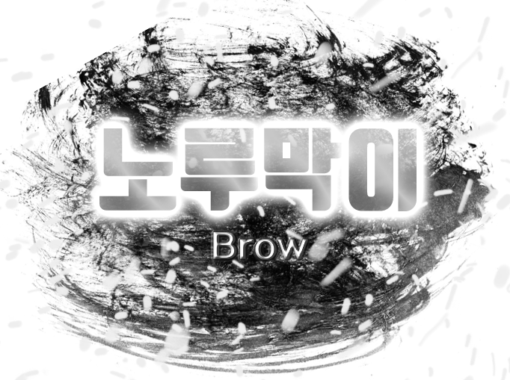
팀 편돌이
지도교수
정내훈
팀장 김형준(서버 / 겜공), 신창섭(기획 & 그래픽 / 엔컴), 허지훈(클라 / 겜공), 홍승필(클라 / 겜공)

Slide 2
프로젝트 개요
노루막이
더는 갈 데 없는 산의 막다른 꼭대기.
노루는 내리막길을 잘 못 달리기 때문에 꼭대기가 막다른 곳이 된다.

Slide 3
프로젝트 개요
노루막이
더는 갈 데 없는 산의 막다른 꼭대기.
노루는 내리막길을 잘 못 달리기 때문에 꼭대기가 막다른 곳이 된다.
위험에 처한 ‘미리내’를 구할 위대한 용사가 되자

Slide 4
프로젝트 개요
노루막이
더는 갈 데 없는 산의 막다른 꼭대기.
노루는 내리막길을 잘 못 달리기 때문에 꼭대기가 막다른 곳이 된다.
위험에 처한 ‘미리내’를 구할 위대한 용사가 되자
온라인 액션 MMORPG
키보드 조작으로 경험하는 액션
3인칭 쿼터뷰

Slide 5

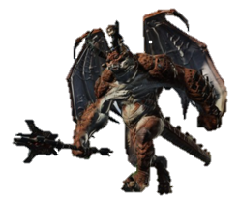



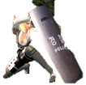

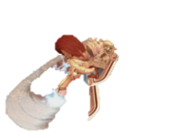

기획 발표, 비전 제시
보스의 높은 방어력으로 일정 발열
이하의 공격은 효과를 발휘하지 못함
2
2
무덤 훼손
마을의 무덤을 훼손시키고 있는 마물을 잡아라(0 / 1)
5
아군이 위험에 처하자 빠르게 달려와
적의 공격을 방어하고 발열을 획득
Fever
Fever
궁극기!
일반
시스템
신창섭 : 너때문에 파티를
망쳤으니 책임져
2
1
1
1
1
1
1
5
다른 유저가 시선을 끄는 동안 쌓인 발열을 모두 소모하여 강력한 공격 실행
Skill
1
Skill
2
Skill
3
Skill
4
ultra
item
1
item
1
2
1
12
item
1
item
1
item
1
김형준 : 네, 알겠습니다.
D
F
Q
W
E
1
2
3
4
5

Slide 6
기본 조작 방식(예정)
→
←
↑
↓
이동(대각선 가능)
A
회피
space
기본 공격
D
F
Q
W
스킬 공격
E
궁극기 사용
1
2
3
4
5
아이템 사용

Slide 7


중점 연구분야
연속 스킬공격을 하면 발열상태 돌입을 획득
- 획득한 발열 단계에 따라서 스킬이 변형 / 강화
- 끊임없이 공격을 하는 즐거움 부여
획득한 발열을 ‘궁극기’를 통해 방출!
발열 시스템
누구나 쉽게 접근할 수 있는 액션RPG 제작
Non-Photorealistic(비실사렌더링)을 기반 그래픽
HLSL(High Level Shader Language)를 사용
디퍼드 셰이딩, 툰 렌더링(윤곽선, 명암) 을 연구
비실사 렌더링
5000
Boost Asio 라이브러리를 활용한 서버 구축
Microsoft Azure SQL DB 상용 로그인 서버 구축
5,000명 이상이 동시에 접속할 수 있는 대규모 서버
패킷 최적화를 하여 플레이어 핫스팟(hot-spot)에도 끊김 없는 서버
대규모 동접

Slide 8
구성원 역할분담
서버 김형준
팀장
Boost Asio 라이브러리를 활용한 MMORPG 서버 제작
기획
그래픽
전반적인 시스템 및 컨텐츠 디자인
게임 내 사용될 리소스 자체제작 진행
- 모델, 애니메이션, UI 등 모두 포함
신창섭
클라 허지훈
게임 내 사용되는 전반적인 셰이더 자체제작
클라 홍승필
DirectX11 기반의 자체개발 프레임워크
MFC 기반의 맵툴 제작

Slide 9
현재 개발내역
기획
10종류의 시스템 기획서
스테이터스, 조작, UI, 임무, 스킬 등 포함 작성
6종의 컨텐츠 기획서
레벨 디자인, 시나리오 라이팅, 아이템, 몬스터, 퀘스트 등의 디자인 포함
5월 5일 기준 총 기획서 분량 165장

Slide 10
현재 개발내역
그래픽
총 53종의 모델(FBX) 제작
플레이어 애니메이션 17종
몬스터 애니메이션 5종
유니티에서 터레인을 통해 하이트맵 추출 제작
제작 후 용도에 맞게 포토샵에서 통해 텍스쳐 제작
MFC 맵툴을 활용한 제작 리소스 조립
메인 게임 플레이에 필요한 UI 제작제작

Slide 11
현재 개발내역
서버
Boost Asio 서버 모델 제작
Write_some, Read_some 함수를 통한 비동기 입출력
Callback 루틴을 통한 worker thread 동작
Azure DB SQL 서버 연동제작
로그인 시, DB 저장 내역 확인
간단한 AI 행동들
반격 및 리스폰
Timer thread 를 통한 이벤트 처리 제작

Slide 12
현재 개발내역
클라이언트
DirectX 11을 이용한 클라이언트 프레임워크 제작
FBX 라이브러리를 이용한 메쉬 출력
다양한 종류의 스테틱 메쉬.
부드럽게 움직이는 다이나믹 메쉬.
공격을 통하여 자원을 획득
MFC를 사용한 맵툴 구현
작업의 효율 증진을 위한 오브젝트 툴, 네비메쉬 툴 구현.

Slide 13
현재 개발내역
셰이더
디퍼드 셰이딩
- Directional, Point Light
툰 셰이딩
- 명암, 윤곽선
그 밖의 모든 렌더링 제작

Slide 14
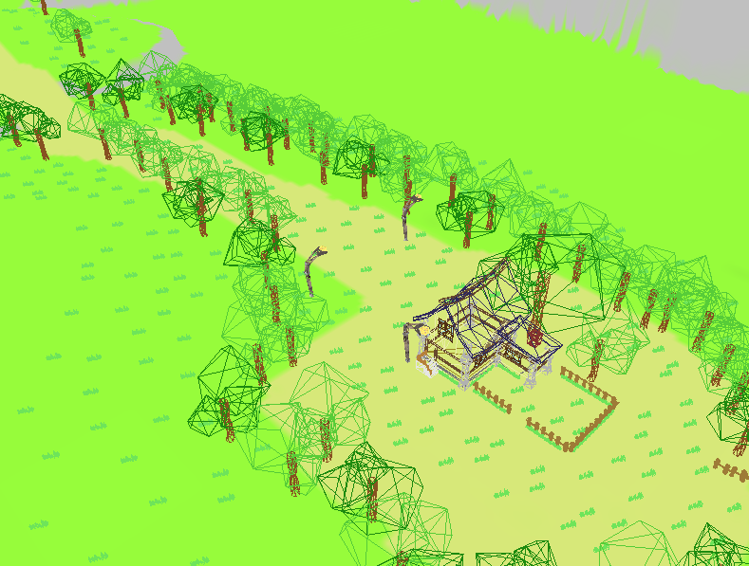
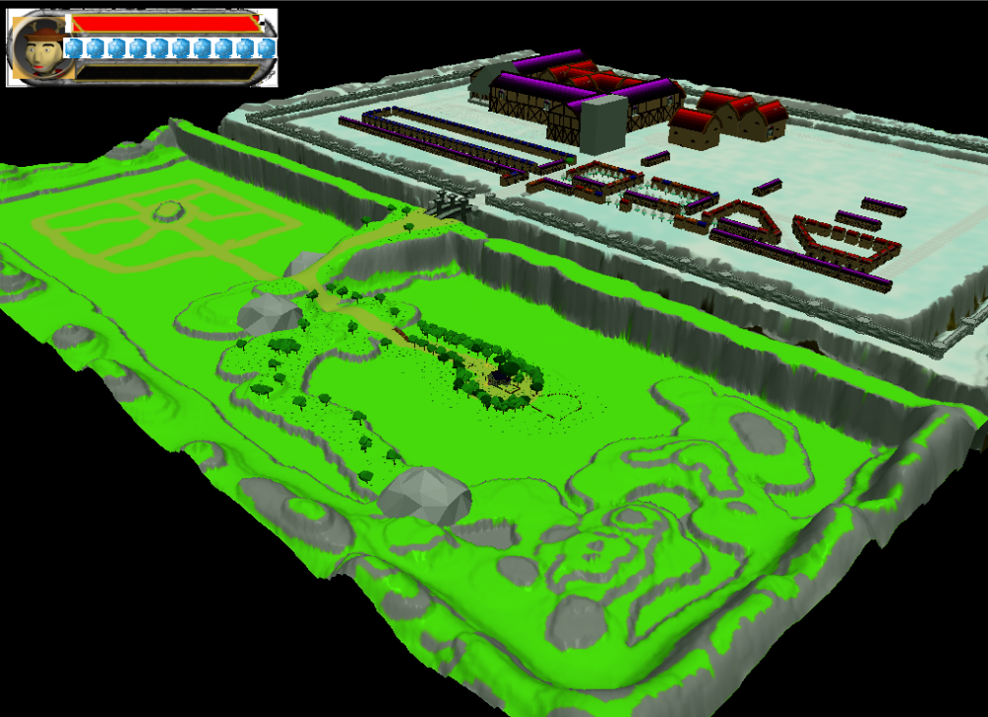
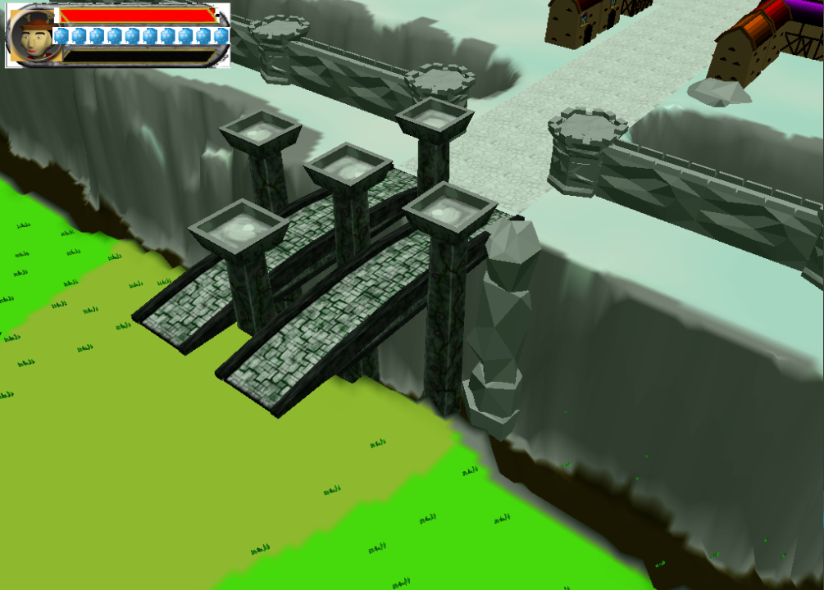
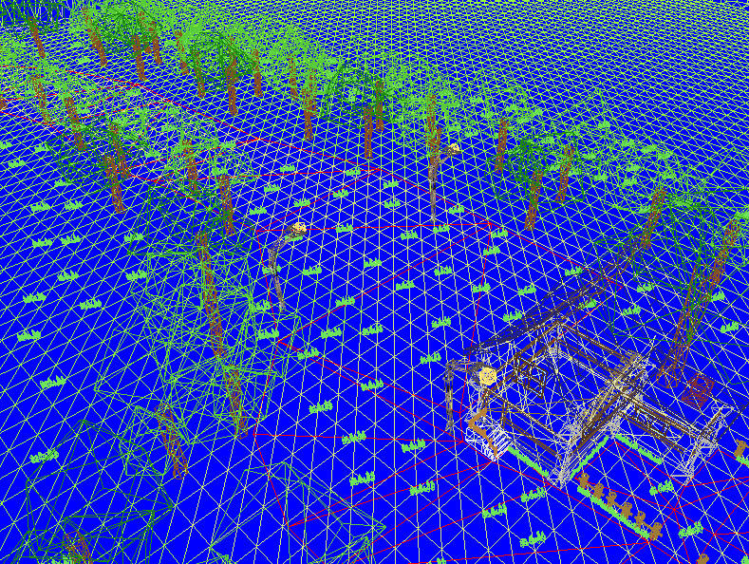
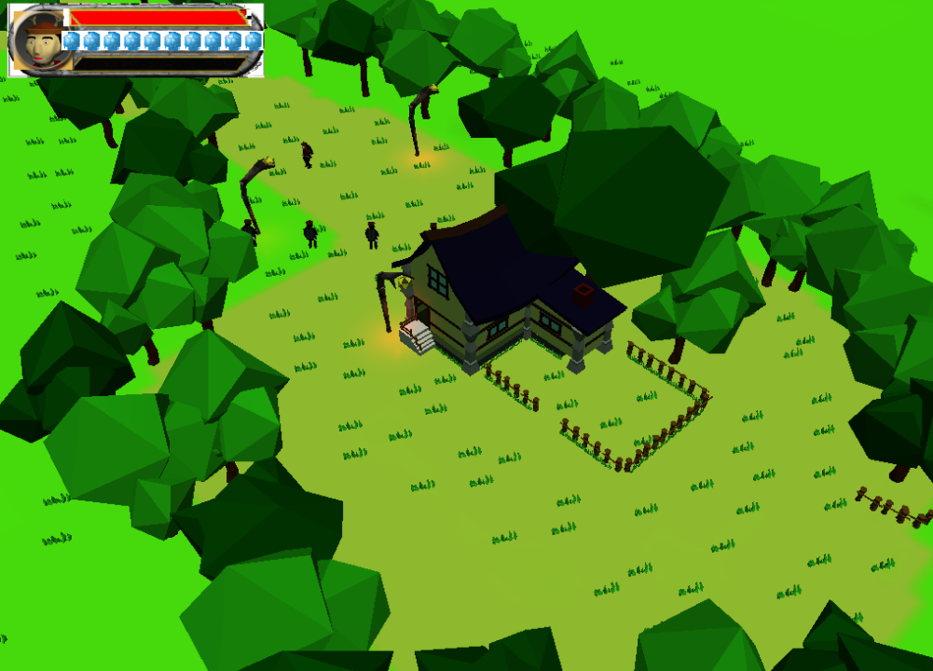
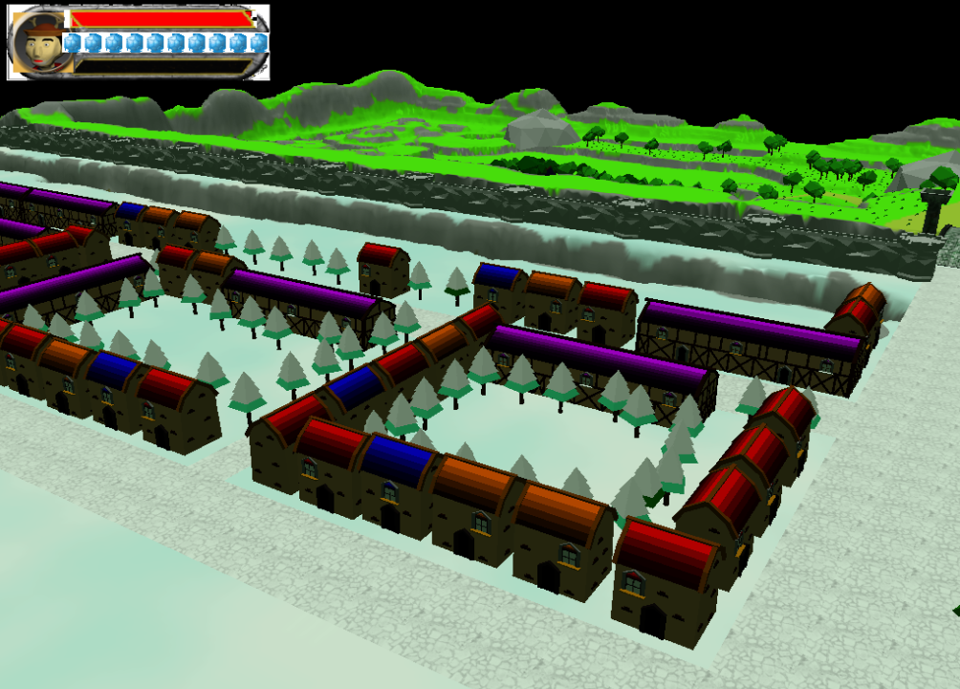
현재 개발내역

Slide 15
벌써 여기라니
16년
11
12
17년
1
2
3
4
5
6
7
8
수정된 개발일정

Slide 16
기획 / 그래픽
작성완료
시스템
시스템
컨텐츠
리소스
16년
11
12
17년
1
2
3
4
5
6
7
8
전투
컨셉
스킬
전투
아이템
퀘스트
몬스터
UI
드랍
AI
경험치
캐릭터
디자인
마을
레벨
아이템
퀘스트
20종
몬스터
5종
던전
레벨
드랍
설계
AI
설계
밸런스
레벨업
세계관
캐릭터
모델링 1종
마을
모델링
UI
몬스터
모델 5종
캐릭터
모델링 2종
이펙트
스테이터스
기타 지형 오브젝트 제작 및 툴상에서 조립
사운드 삽입

Slide 17
서버
작업 완료
새 작업
진행 중
일정 변경
16년
11
12
17년
1
2
3
4
5
6
7
8
+
+
Boost asio
프레임워크 작성
Azure SQL DB 연동
DB 진행 내용 저장
클라이언트
동기화
충돌
처리
코드 리팩토링
패킷 최적화 작업
필요한 AI 기능 구현 및 테스트
최적화

Slide 18
클라이언트
16년
11
12
17년
1
2
3
4
5
6
7
8
FBX
임포트
프레임워크 제작
최적화
툴 작업
스킬
마을, 던젼
보스
레이드
최종 컨텐츠 합성
메인 캐릭터
구현
충돌
전투
AI
UI
몬스터
퀘스트
이펙트
아이템
NPC

Slide 19
셰이더
16년
11
12
17년
1
2
3
4
5
6
7
8
뷰어
앰비언트 라이트
Gbuffer
윤곽선
쉐도우 매핑
디퓨즈
디렉셔널 라이트
스펙큘러
포인트라이트
툰 명암
디퍼드 셰이더
MRT
관리
Client 연동
기타 등등
최적화

Slide 20
데모 시연

